Slide 1
ЛЕЙКОЦИТИ. ІМУНІТЕТ

Slide 2
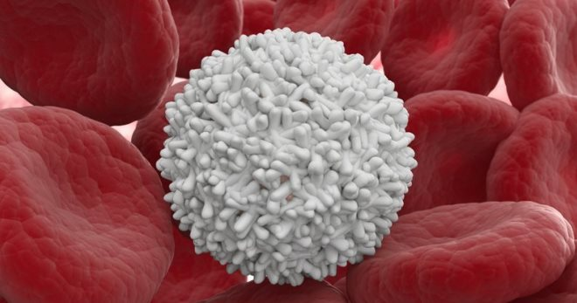
ЛЕЙКОЦИТИ
Лейкоцити або білі
кров’яні тільця, — це
безбарвні клітини крові,
що мають ядро, несталу
форму та забезпечують
захист організму від
інфекцій та токсинів

Slide 3
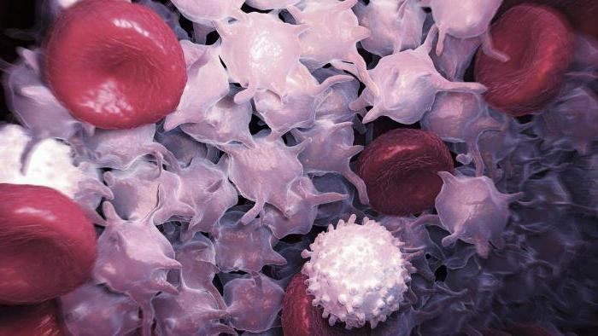
ЛЕЙКОЦИТОЗ
Збільшення
кількості
лейкоцитів у крові
людини називають
лейкоцитозом

Slide 4
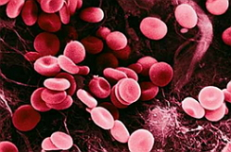
ЛЕЙКОПЕНІЯ
Зменшення
кількості
лейкоцитів у крові
людини називають
лейкопенією

Slide 5
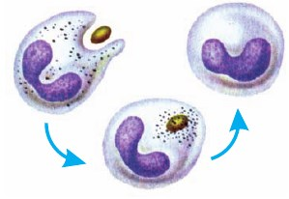
ФАГОЦИТОЗ
ФАГОЦИТОЗ -
активне захоплення
та поглинання
клітиною
чужорідних тіл.

Slide 6
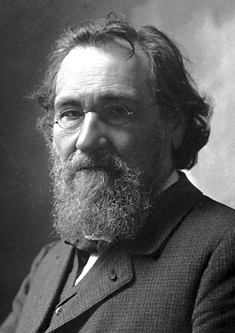
ВІДКРИТТЯ ІМУНІТЕТУ
Ілля Ілліч Мечников
Відкрив (1882)
явище фагоцитозу,
розробив фагоцитарну
теорію імунітету.
Лауреат Нобелівської
премії у
галузі фізіології та медицини
за праці про
імунітет (1908)

Slide 7
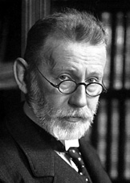
ВІДКРИТТЯ ІМУНІТЕТУ
Пауль Ерліх
Німецький науковець.
Лауреат Нобелівської
премії з фізіології та
медицини 1908 року
(разом з І.Мечниковим).
Гіпотези Ерліха лягли в
основу гуморальної
теорії імунітету

Slide 8
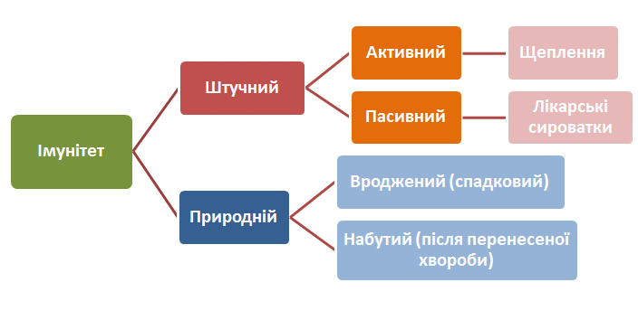
ВИДИ ІМУНІТЕТУ

